Slide 1
Projeto Data Master
Por: Felipe Astorino Pegoraro

Slide 2
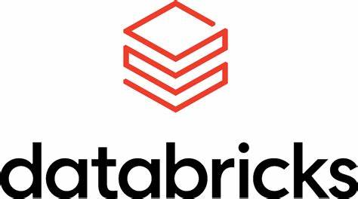
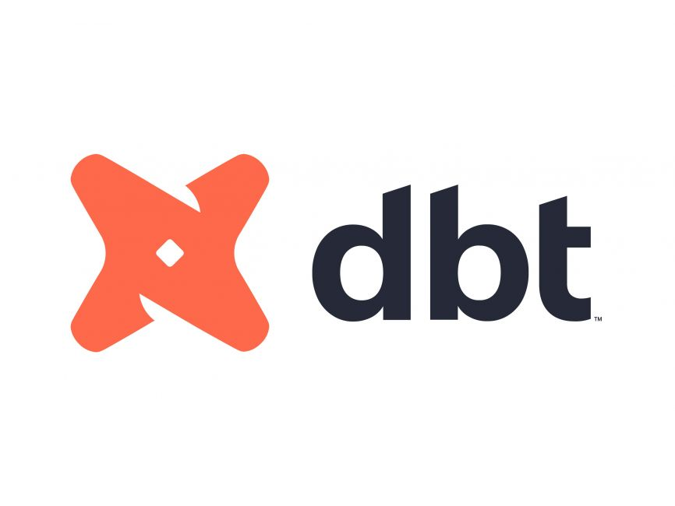

Introdução
O projeto busca coletar informações em quase tempo real de anúncios relacionados a vendas de consoles do Nintendo Switch em marketplaces e/ou e-commerce ;
Foi desenvolvido um ecossistema cloud no ambiente da Azure utilizando recursos do, Azure Functions, EventHub, Azure Databricks e StorageAccount para a criação do processo de ETL de dados com arquitetura medalhão.
Com dados modularizados, foi utilizado a plataforma dbt Cloud para a normalização e criação de métricas/indicadores de dados
Mesmo com execuções de atividades e plataformas diferentes, o pipeline de dados entre ambas está integrado e linear ao processo. Isto foi pensado mediante a ideia de separação de funções e plataforma entre equipes de Data Engineer e Analytics Engineer bem como uma forma de conexão em diferente fontes de dados para a equipe de Analytics.

Slide 3
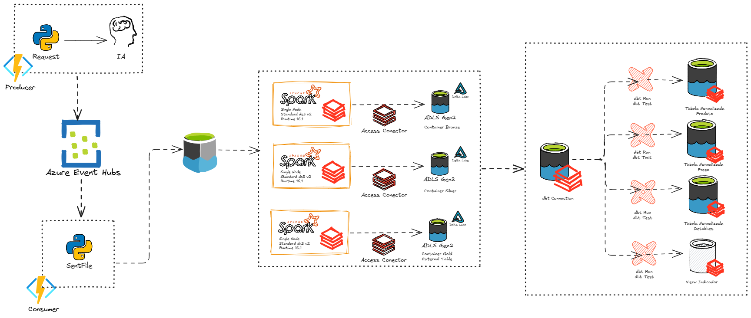
Arquitetura
A aplicação no Azure Function (Producer) realiza o request do site, aplica um agente mll para extrair conteúdos do request e enviar para o EventHub
A aplicação no Azure Function (Consumer) consome os dados enviados para o EventHub e armazena no storageaccount no diretório inbound.
No ambiente Databricks, utilizando o Access Conector para criação de volumes entre o storageaccount, é iniciado o processo medalhão onde será carregado todos os files enviados pelo eventhub e processados em tabela colunar com Delta.
A partir do arquivo delta, se inicia a etapa Silver do processo medalhão onde executamos as definições de schema, padronização, limpeza de dados e etc...
Na camada Gold, é realizado tratativas para regra de negocio com base nos dados da Silver e armazenado em uma Big Table que será usada pela equipe de Analytics.
Conexão ao Databricks com a plataforma dbt para normalização e criação de métricas a partir da fonte de dados da Gold.

Slide 4
Conclusões
Captação de Dados Brutos em Quase Tempo Real: com o Azure Function e Eventhub foi possível criar aplicações de producer e consumer para enviar dados atualizados em quase tempo real para o storageaccount.
Captação de Elemento HTML com IA: Os elementos HTML extraídos no request da aplicação são capturados utilizando um agente mll o que nós dá uma escalabilidade na aplicação evitando hardcode com BSOUP.
Escalabilidade de Dados: Com a utilização de Spark para modelagem de dados , é possível ampliar o leque para captação de dados em e-commerces e/ou marketplaces além da frequência de armazenamento histórico de dados extraídos na storageaccount.
Independência entre Plataformas: Armazenando dados por External Table facilita a migração dos dados Bronze, Silver e Gold para outra plataforma cloud e evita eventuais complicações de perda de dados na plataforma da Databricks.
Foco e Agilidade em Processos: Equipe de Data Enginner focada em apenas na criação e manutenção do pipeline ETL de dados na plataforma Databricks e Equipe Analytics Enginner focada na conexão e execução de queries para normalização e criação de métricas/indicadores na plataforma dbt.
Integração e Monitoramento: Com workflow do Databricks integrado ao processo de transformação e normalização de dados no dbt, é possível ter uma ampla visão de log do workflow como um todo e movimentações e criações de tabelas com origem no dbt.

Slide 5
Obrigado!
GitHub: felipegoraroficial/projeto_Nintendo
Versão 2

